Slide 1




Πρόγραμμα Ενδυνάμωσης και Ανάπτυξης Ικανοτήτων για Εργαζόμενα Άτομα στον Τομέα της Νεολαίας
Ανάπτυξη Δεξιοτήτων Αυτοσυνηγορίας και Ανεξάρτητης Διαβίωσης.
Ανάπτυξη κεφαλαίου: OTB Europe

Slide 2
Μαθησιακά Αποτελέσματα
Με την ολοκλήρωση αυτής της ενότητας, θα έχετε αποκτήσει τις ακόλουθες γνώσεις, δεξιότητες και στάσεις.
MA1.
MA2.
MA3.
Κατανόηση των βασικών εννοιών: Εμβάθυνση στην αυτοσυνηγορία και την ανεξάρτητη διαβίωση για νεαρά άτομα με νοητικές και ψυχοκοινωνικές αναπηρίες
Εκμάθηση πρακτικών μεθόδων: Υποστήριξη των νέων ατόμων στην ανάπτυξη δεξιοτήτων λήψης αποφάσεων, επικοινωνίας και διαχείρισης της καθημερινότητας.
Απόκτηση εργαλείων ενδυνάμωσης: Εργαλεία για την ενίσχυση της αυτονομίας, την οικοδόμηση αυτοπεποίθησης και την προώθηση της ενεργού συμμετοχής στην προσωπική και κοινωνικοπολιτική ζωή.

Slide 3

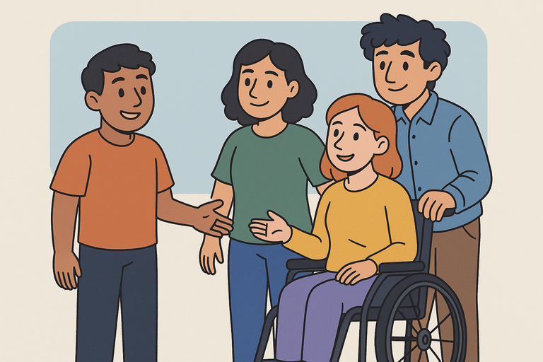
Εισαγωγή
Τα νεαρά άτομα με νοητικές και ψυχοκοινωνικές αναπηρίες έρχονται συχνά αντιμέτωπα με εμπόδια, όχι μόνο στην πολιτική δράση, αλλά και στις καθημερινές αποφάσεις, την επικοινωνία και την αυτονομία τους. Χωρίς τις κατάλληλες δεξιότητες και την αναγκαία υποστήριξη για να ζουν ανεξάρτητα και να διεκδικούν τα δικαιώματά τους, η πλήρης συμπερίληψη παραμένει μια πρόκληση.
Αυτή η ενότητα εφοδιάζει τα άτομα που εργάζονται στον τομέα της νεολαίας με συμπεριληπτικά εργαλεία βασισμένα στα δικαιώματα, με σκοπό την καλλιέργεια της αυτοσυνηγορίας και των δεξιοτήτων ανεξάρτητης διαβίωσης. Τα στοιχεία αυτά είναι απαραίτητα όχι μόνο για την προσωπική εξέλιξη, αλλά και για την ενίσχυση της ενεργού συμμετοχής στα κοινά και στην πολιτική ζωή – κάτι που αποτελεί κεντρικό στόχο του έργου SPARK και της Στρατηγικής της ΕΕ για τα Δικαιώματα των Ατόμων με Αναπηρία (2021–2030).
Notes:
‹#›

Slide 4

Βασικές Έννοιες
Αυτοσυνηγορία
Προσωποκεντρικός Σχεδιασμός
Η ικανότητα του ατόμου να μιλά για τον εαυτό του, να εκφράζει τις ανάγκες και τις επιθυμίες του και να προβαίνει σε συνειδητές επιλογές. Στο πλαίσιο της αναπηρίας, αποτελεί ταυτόχρονα δικαίωμα και δεξιότητα που χρειάζεται σκόπιμη καλλιέργεια.
Μια προσέγγιση που θέτει το νεαρό άτομο στο επίκεντρο κάθε σχεδιασμού και απόφασης, δείχνοντας σεβασμό στη φωνή, τους στόχους και τα βιώματά του.
Ανεξάρτητη Διαβίωση
Ο Ρόλος των Ατόμων που Εργάζονται με τη Νεολαία
Το δικαίωμα κάθε ατόμου να αποφασίζει για τη ζωή του και να ζει με τη μέγιστη δυνατή αυτονομία, με ή χωρίς υποστήριξη. Περιλαμβάνει τη διαχείριση της καθημερινότητας, τη δημιουργία σχέσεων και την αλληλεπίδραση με κοινωνικά συστήματα.
Τα άτομα αυτά λειτουργούν ως διευκολυντές ενδυνάμωσης και όχι ως ελεγκτές της υποστήριξης. Ο ρόλος τους περιλαμβάνει:
  Την προώθηση της δυνατότητας επιλογής και ελέγχου στη ζωή των νέων.
  Την προσαρμογή της επικοινωνίας ώστε να είναι προσβάσιμη και γεμάτη σεβασμό.
  Την ενθάρρυνση της συμμετοχής στις διαδικασίες λήψης αποφάσεων.
  Την παροχή ευκαιριών για ανάπτυξη δεξιοτήτων σε ασφαλή και συμπεριληπτικά περιβάλλοντα.

Slide 5

Κατανοώντας την Αυτοσυνηγορία
Η αυτοσυνηγορία είναι η ικανότητα του ατόμου να αντιλαμβάνεται και να εκφράζει τις ανάγκες, τα δικαιώματα και τις προτιμήσεις του. Είναι ιδιαίτερα κρίσιμη για τα νέα άτομα με νοητικές και ψυχοκοινωνικές αναπηρίες, τα οποία συχνά αποκλείονται από τις διαδικασίες λήψης αποφάσεων που αφορούν την ίδια τους τη ζωή.
Για πολλά από αυτά τα άτομα, οι αποφάσεις σχετικά με την εκπαίδευση, την υγεία, τη στέγαση ή την κοινωνική συμμετοχή λαμβάνονται από μέλη της οικογένειας, επαγγελματίες ή θεσμικούς φορείς. Η αυτοσυνηγορία επιστρέφει τη δύναμη και τον έλεγχο στο ίδιο το άτομο, βοηθώντας το να ορίζει το μέλλον του.
Βασικές πτυχές της αυτοσυνηγορίας:
  Επίγνωση των δικαιωμάτων: Κατανόηση των δικαιωμάτων που απορρέουν, για παράδειγμα, από τη Σύμβαση του ΟΗΕ για τα Δικαιώματα των Ατόμων με Αναπηρία.
  Αυτοπεποίθηση για τη διεκδίκηση λόγου: Το να νιώθει το άτομο σιγουριά να μιλήσει και να ακουστεί σε συναντήσεις, στον δημόσιο χώρο ή σε καθημερινές περιστάσεις.
  Υποστήριξη στη λήψη αποφάσεων: Πρόσβαση σε κατανοητή πληροφορία και η ύπαρξη έμπιστων συμμάχων που βοηθούν στη διαδικασία των επιλογών.
Notes:
‹#›

Slide 6
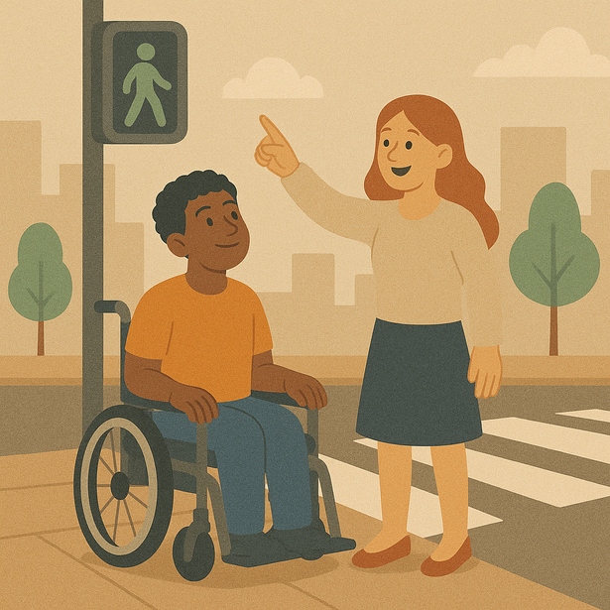
Τι είναι η Ανεξάρτητη Διαβίωση;
Η ανεξάρτητη διαβίωση δεν ταυτίζεται απαραίτητα με το να ζει κάποιο άτομο μόνο του. Αντιθέτως, σημαίνει να έχει κανείς την ελευθερία και την απαραίτητη υποστήριξη ώστε να ζει με τους δικούς του όρους.
Αυτό περιλαμβάνει:
  Τη λήψη αποφάσεων για τον τρόπο και τις συνθήκες ζωής.
  Την επιλογή των ατόμων που παρέχουν υποστήριξη, καθώς και του τρόπου με τον οποίο αυτή παρέχεται.
  Την πρόσβαση σε υπηρεσίες, μέσα μεταφοράς και ευκαιρίες εντός της κοινότητας.
Για τα νέα άτομα με αναπηρία, η ανάπτυξη δεξιοτήτων ανεξάρτητης διαβίωσης μπορεί να περιλαμβάνει:
  Τη διαχείριση του χρόνου και την οργάνωση της καθημερινής ρουτίνας.
  Τις βασικές οικονομικές γνώσεις και τη διαχείριση του προσωπικού προϋπολογισμού.
  Την πλοήγηση στα συστήματα υγείας, εκπαίδευσης ή στέγασης.
  Την αναζήτηση βοήθειας ή τη χρήση υποστηρικτικών εργαλείων και τεχνολογιών.
Αυτές οι δεξιότητες καλλιεργούνται και ενισχύονται μέσα από την πρακτική εξάσκηση. Σε αυτή τη διαδρομή, τα άτομα που εργάζονται στον τομέα της νεολαίας αποτελούν βασικούς συμμάχους, προσφέροντας την απαραίτητη υποστήριξη για την προσωπική ανάπτυξη των νέων.
Notes:
‹#›

Slide 7

Εμπόδια και Λύσεις
Τα νέα άτομα με νοητικές και ψυχοκοινωνικές αναπηρίες συχνά έρχονται αντιμέτωπα με:
  Την υπερπροστασία, η οποία περιορίζει την ανεξαρτησία τους.
  Το στίγμα ή τις χαμηλές προσδοκίες από την πλευρά των ενηλίκων.
  Πληροφορίες που είναι υπερβολικά σύνθετες ή δυσπρόσιτες.
  Έλλειψη επιλογών ή δυσκολία στο να ακουστεί η φωνή τους στις αποφάσεις.
Notes:
‹#›

Slide 8
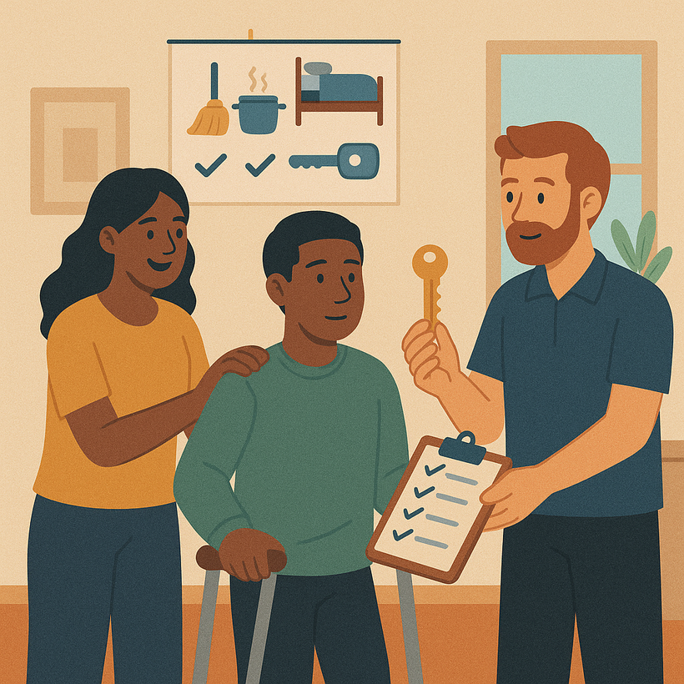
Τα άτομα που εργάζονται στον τομέα της νεολαίας μπορούν να βοηθήσουν:
  Χρησιμοποιώντας κείμενα σε απλή μορφή (Easy-to-Read) ή οπτικό υλικό.
  Παρέχοντας δομημένη υποστήριξη κατά τη διαδικασία λήψης αποφάσεων.
  Λειτουργώντας ως πρότυπα σεβαστικής επικοινωνίας και τήρησης ορίων.
  Ενθαρρύνοντας την ανάληψη πρωτοβουλιών (και του ελεγχόμενου ρίσκου) σε ασφαλές περιβάλλον.
Notes:
‹#›

Slide 9

Υποστηρικτικά Στοιχεία με Ποσοτικά Δεδομένα
«Ο αντίκτυπος του αυτοκαθορισμού στα αποτελέσματα μετά το σχολείο για νέους με αναπηρία» (Michael L. Wehmeyer & συνεργάτες, 2012 – Πανεπιστήμιο του Κάνσας). Αυτή η διαχρονική μελέτη παρακολούθησε 80 νέα άτομα με νοητικές και αναπτυξιακές αναπηρίες για 1 έως 3 χρόνια μετά την αποφοίτησή τους από το λύκειο.
Τα συμμετέχοντα άτομα χωρίστηκαν σε δύο ομάδες:
  Ομάδα Α: Έλαβε ρητή εκπαίδευση στον αυτοκαθορισμό και την αυτοσυνηγορία (π.χ. στοχοθεσία, λήψη αποφάσεων και αυτορρύθμιση).
  Ομάδα Β: Έλαβε τις τυπικές υπηρεσίες υποστήριξης χωρίς δομημένη εκπαίδευση στον αυτοκαθορισμό.
Notes:
‹#›

Slide 10
Υποστηρικτικά Στοιχεία με Ποσοτικά Δεδομένα
Αποτελέσματα:
  Απασχόληση: Το 73% των νέων της Ομάδας Α είχε εργασία έναν χρόνο μετά την αποφοίτηση, σε σύγκριση με το 43% της Ομάδας Β.
  Ανεξάρτητη Διαβίωση: Το 40% των νέων της Ομάδας Α ζούσε ανεξάρτητα ή ημιαυτόνομα, σε σύγκριση με το 23% της Ομάδας Β.
  Συμμετοχή στην Κοινότητα: Τα άτομα της Ομάδας Α είχαν σημαντικά περισσότερες πιθανότητες να αναφέρουν συμμετοχή σε κοινωνικά και πολιτικά δρώμενα, όπως η συμμετοχή στις εκλογές ή η παρακολούθηση συναντήσεων.
Notes:
‹#›

Slide 11
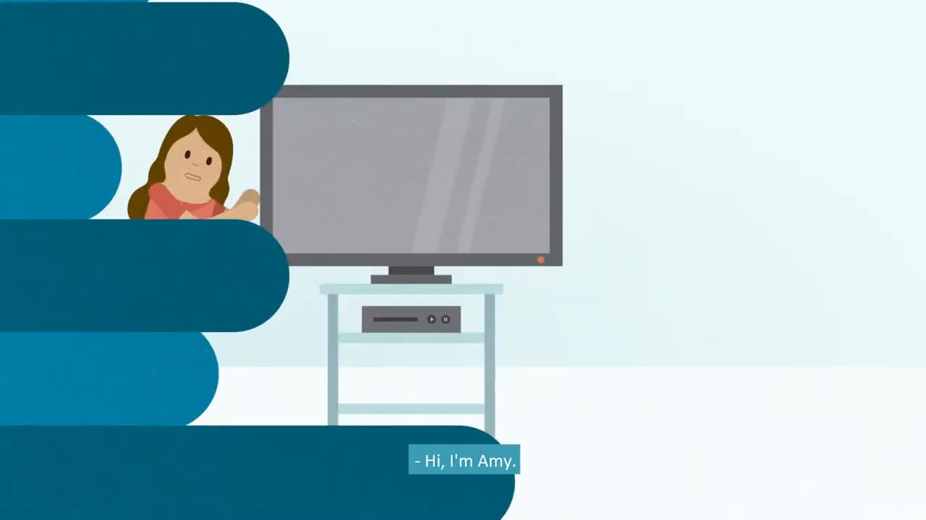

Slide 12
7
Δραστηριότητα 1 – «Οι Επιλογές μου, η Φωνή μου»
Στόχος: Η υποστήριξη των συμμετεχόντων ατόμων ώστε να μάθουν πώς να βοηθούν τους νέους και τις νέες να λαμβάνουν τις δικές τους αποφάσεις, χωρίς να ασκούν έλεγχο πάνω τους. Διάρκεια: 30 λεπτά Μέγεθος ομάδας: 3–5 άτομα Υλικά: Κάρτες σεναρίων, χαρτί flipchart, μαρκαδόροι
Βήματα:
  Μοιράζονται κάρτες με σενάρια από την πραγματική ζωή, όπως:
    «Επίσκεψη στον γιατρό χωρίς συνοδεία»
    «Επιλογή ρούχων για μια συνέντευξη εργασίας»
    «Απόφαση για συμμετοχή σε μια τοπική πολιτική συγκέντρωση»
  Κάθε ομάδα συζητά πώς να υποστηρίξει ένα νεαρό άτομο να κάνει αυτή την επιλογή — χωρίς να αποφασίσει αντί για αυτό.
Notes:
‹#›

Slide 13

7
Δραστηριότητα 1 – «Οι Επιλογές μου, η Φωνή μου»
  Οι ομάδες καταγράφουν πρακτικές στρατηγικές, για παράδειγμα:
  Παροχή πληροφοριών σε προσβάσιμη μορφή.
  Συζήτηση των επιλογών με ηρεμία.
  Χρήση οπτικών μέσων ή συμβόλων για την ενίσχυση της κατανόησης.
  Οι ομάδες μοιράζονται τις στρατηγικές τους με τις υπόλοιπες.
  Τελικός αναστοχασμός: Τι σημαίνει στην πραγματικότητα ο σεβασμός στην αυτονομία ενός ατόμου;
Notes:
‹#›

Slide 14
7
Δραστηριότητα 2 – «Ανεξάρτητη Διαβίωση: Το Καθημερινό Πλάνο»
Στόχος: Η ενθάρρυνση των συμμετεχόντων ατόμων να δημιουργούν δομημένα καθημερινά προγράμματα, προσαρμοσμένα στις ανάγκες και τα δυνατά σημεία των νέων. Διάρκεια: 40 λεπτά Υλικά: Μεγάλο πρότυπο προγράμματος, οπτικά εικονίδια/αυτοκόλλητα, στυλό
Βήματα:
  Παρουσιάζεται ένα παράδειγμα μη οργανωμένης καθημερινότητας για ένα νέο άτομο που δυσκολεύεται με την αυτονομία του.
  Κάθε ομάδα καλείται να φτιάξει ένα οπτικό, βήμα-προς-βήμα καθημερινό πλάνο που περιλαμβάνει:
    Διαλείμματα και γεύματα.
    Χρόνο για κοινωνικοποίηση ή αναψυχή.
    Εργασίες υγιεινής και αυτοφροντίδας.
Notes:
‹#›

Slide 15
7
Activity 2 – “Living Independently: The Daily Plan”
  Προσθέστε στρατηγικές υποστήριξης όπως:
  Ειδοποιήσεις ή οπτικές υπενθυμίσεις.
  Ήσυχες ζώνες ή χώρους φιλικούς προς τις αισθητηριακές ανάγκες.
  Υποστήριξη από συνομηλίκους ή την οικογένεια.
  Οι ομάδες παρουσιάζουν τα πλάνα τους.
  Συζήτηση:
  Ποιες προκλήσεις μπορεί να αντιμετωπίσουν τα νέα άτομα ακολουθώντας αυτό το πρόγραμμα;
  Πώς μπορούν να βοηθήσουν τα άτομα που εργάζονται στον τομέα της νεολαίας;
Notes:
‹#›

Slide 16

Συμβουλές για τα Εργαζόμενα Άτομα στον Τομέα την Νεολαίας
Συμβουλή 1 – Ξεκινήστε από τη δική τους φωνή
Συμβουλή 3 – Υποστηρίξτε τη λήψη αποφάσεων
Πάντα να ξεκινάτε ρωτώντας το ίδιο το νεαρό άτομο τι επιθυμεί. Υποστηρίξτε τους στόχους και τις προτιμήσεις του, ακόμη και αν διαφέρουν από τις προσδοκίες των άλλων. Η αυτοσυνηγορία ξεκινά όταν το άτομο νιώθει ότι εισακούγεται.
Ενθαρρύνετε τις καθημερινές επιλογές: τι θα φορέσουν, πού θα καθίσουν, αν θα συμμετάσχουν κάπου. Η λήψη αποφάσεων χτίζει αυτοπεποίθηση και ανεξαρτησία.
Συμβουλή 2 – Αναλύστε τις εργασίες σε σαφή βήματα
Συμβουλή 4 – Σεβαστείτε τα όρια
Χρησιμοποιήστε οπτικά βοηθήματα και απλή γλώσσα για να κάνετε τις σύνθετες εργασίες πιο κατανοητές. Παράδειγμα: Η οδηγία «Προετοίμασε μεσημεριανό» γίνεται → «Πλύνε τα χέρια → Διάλεξε σάντουιτς → Χρησιμοποίησε την τοστιέρα».
Διδάξτε ότι το να λένε «όχι» είναι αποδεκτό — και να το εννοείτε όταν το κάνουν. Η αυτονομία περιλαμβάνει το δικαίωμα της άρνησης.

Slide 17


Κουίζ - Ελέγξτε τις γνώσεις σας και σκεφτείτε τι μάθατε σε αυτή την ενότητα, συμπληρώνοντας το σύντομο κουίζ που ακολουθεί.
7
Notes:
‹#›

Slide 18

1. Ποια από τις παρακάτω προτάσεις περιγράφει καλύτερα την αυτοσυνηγορία;
7
Α. Το να μεταφέρουμε στους άλλους τις επιθυμίες ενός νέου ατόμου εκ μέρους του.
Β. Το να αφήνουμε τα νέα άτομα να παίρνουν όλες τις αποφάσεις χωρίς καμία υποστήριξη
Η υποστήριξη των νέων ατόμων ώστε να εκφράζουν τις ανάγκες τους, να προβαίνουν σε επιλογές και να διεκδικούν τον λόγο τους.
D. Avoiding decisions so no one feels pressured
Notes:
‹#›

Slide 19

1. Ποια από τις παρακάτω προτάσεις περιγράφει καλύτερα την αυτοσυνηγορία;
7
Α. Το να μεταφέρουμε στους άλλους τις επιθυμίες ενός νέου ατόμου εκ μέρους του.
Β. Το να αφήνουμε τα νέα άτομα να παίρνουν όλες τις αποφάσεις χωρίς καμία υποστήριξη
Η υποστήριξη των νέων ατόμων ώστε να εκφράζουν τις ανάγκες τους, να προβαίνουν σε επιλογές και να διεκδικούν τον λόγο τους.
D. Avoiding decisions so no one feels pressured
Notes:
‹#›

Slide 20
2. Ποιος είναι ένας καλός τρόπος υποστήριξης της ανεξάρτητης διαβίωσης;
7
Α. Το να κάνουμε τα πάντα εμείς για αυτά, ώστε να αποφεύγονται τα λάθη.
Β. Το να δίνουμε μόνο μία μεγάλη και σύνθετη οδηγία τη φορά.
Γ. Το να δημιουργούμε μαζί τους ένα καθημερινό πρόγραμμα χρησιμοποιώντας οπτικά βοηθήματα.
Δ. Το να εστιάζουμε αποκλειστικά σε πολιτικά ζητήματα.
Notes:
‹#›

Slide 21

7
2. Ποιος είναι ένας καλός τρόπος υποστήριξης της ανεξάρτητης διαβίωσης;
Α. Το να κάνουμε τα πάντα εμείς για αυτά, ώστε να αποφεύγονται τα λάθη.
Β. Το να δίνουμε μόνο μία μεγάλη και σύνθετη οδηγία τη φορά.
Γ. Το να δημιουργούμε μαζί τους ένα καθημερινό πρόγραμμα χρησιμοποιώντας οπτικά βοηθήματα.
Δ. Το να εστιάζουμε αποκλειστικά σε πολιτικά ζητήματα.
Τα οπτικά, δομημένα προγράμματα βοηθούν στην ανάπτυξη δεξιοτήτων ζωής και μειώνουν το άγχος
Notes:
‹#›

Slide 22
3. Γιατί είναι σημαντικό να σεβόμαστε το «όχι» ενός νέου ατόμου;
7
Α. Για να αποφεύγουμε τις συγκρούσεις
Β. Για να σεβόμαστε το δικαίωμά του να θέτει τα δικά του όρια.
Γ. Επειδή τα νέα άτομα έχουν πάντα δίκιο.
Δ. Για να ολοκληρώσουμε τη συζήτηση πιο γρήγορα.
Notes:
‹#›

Slide 23
3. Γιατί είναι σημαντικό να σεβόμαστε το «όχι» ενός νέου ατόμου;
7
Η ικανότητα να λέει κανείς «όχι» αποτελεί βασικό στοιχείο της αυτονομίας και του αυτοκαθορισμού
Α. Για να αποφεύγουμε τις συγκρούσεις
Β. Για να σεβόμαστε το δικαίωμά του να θέτει τα δικά του όρια.
Γ. Επειδή τα νέα άτομα έχουν πάντα δίκιο.
Δ. Για να ολοκληρώσουμε τη συζήτηση πιο γρήγορα.
Notes:
‹#›

Slide 24
7
Συμπέρασμα
Η καλλιέργεια δεξιοτήτων αυτοσυνηγορίας και ανεξάρτητης διαβίωσης δεν αφορά μόνο τη διδασκαλία πρακτικών καθημερινών εργασιών, αφορά την αλλαγή του τρόπου με τον οποίο τα νέα άτομα βλέπουν τον εαυτό τους, αλλά και πώς τα αντιλαμβάνεται η κοινωνία.
Ως άτομο που εργάζεται στον τομέα της νεολαίας, βρίσκεστε σε μια μοναδική θέση ώστε να:
  Δημιουργείτε χώρο για τα νέα άτομα, ώστε να ορίζουν τα ίδια τη ζωή τους.
  Μετατοπίζετε την ισχύ, προσφέροντας υποστήριξη χωρίς να ασκείτε έλεγχο.
  Προασπίζεστε τα δικαιώματα, τη φωνή και τις επιλογές τους, κάθε μέρα.
Ας θυμόμαστε:
  Αυτονομία δεν σημαίνει να κάνει κανείς τα πάντα μόνος, σημαίνει να έχει τον έλεγχο της δικής του πορείας, με την υποστήριξη που χρειάζεται σε κάθε βήμα.
  Η συμμετοχή ξεκινά από την καθημερινή ζωή , μέσα από τις μικρές επιλογές, τις καθημερινές συνήθειες και τις συζητήσεις όπου τα νέα άτομα εισακούγονται και αντιμετωπίζονται με σεβασμό.
  Η συμπερίληψη σημαίνει κάτι παραπάνω από την απλή παρουσία, σημαίνει το να έχει κανείς φωνή, επιρροή και αξιοπρέπεια.
Notes:
‹#›

Slide 25







Funded by the European Union. Views and opinions expressed are however those of the author(s) only and do not necessarily reflect those of the European Union or European Education and Culture Executive Agency (EACEA). Neither the European Union nor the granting authority can be held responsible for them.

